Slide 1
«Логопедические игры на кухне»

Slide 2

Что делать, если вы заняты, а ребенок рядом?
Или игры на кухне…
Здравствуйте, уважаемые родители!
Часто слышу от вас вопрос – когда позаниматься с ребенком? Работа и домашние хлопоты отнимают много времени и сил, однако не секрет, что значительную часть времени, вы проводите на кухне. Постарайтесь использовать его для общения с ребенком и развития его речи. Ребенок не будет ждать, когда у мамы откроется второе дыхание, когда она соберётся с силами и будет готова поиграть с ним, почитать книжку, побеседовать?
Не стоит разделять эти процессы во времени
и пространстве? Может быть, есть способ
общаться и играть с ребенком здесь
и сейчас, во время домашних хлопот
на кухне?

Slide 3
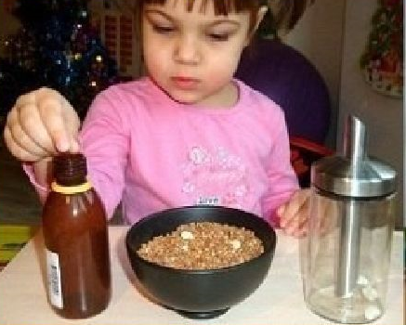
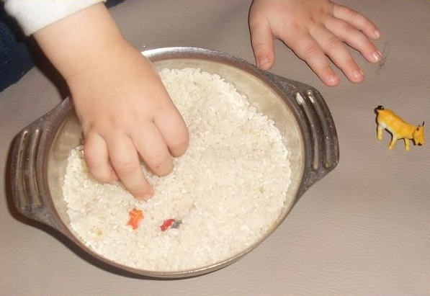
Игры, способствующие развитию усидчивости:
«Золушка»
Насыпьте в миску макароны разного сорта (ракушки, спиральки, трубочки) и предложите малышу их рассортировать. Посчитайте вместе с ребенком, сколько макарон каждого сорта было в миске. Кроме того, макароны-трубочки можно нанизывать на шнурок, получатся бусы.
«Найди предмет»
Все дети любят перебирать пальчиками крупы. Дайте ребенку несколько разных емкостей, пусть пересыпает крупу. Можно ребенку предложить опустить руки в крупу, найти цифру или другой знакомый предмет и, не доставая его, определить, что ему попалось в руки.

Slide 4
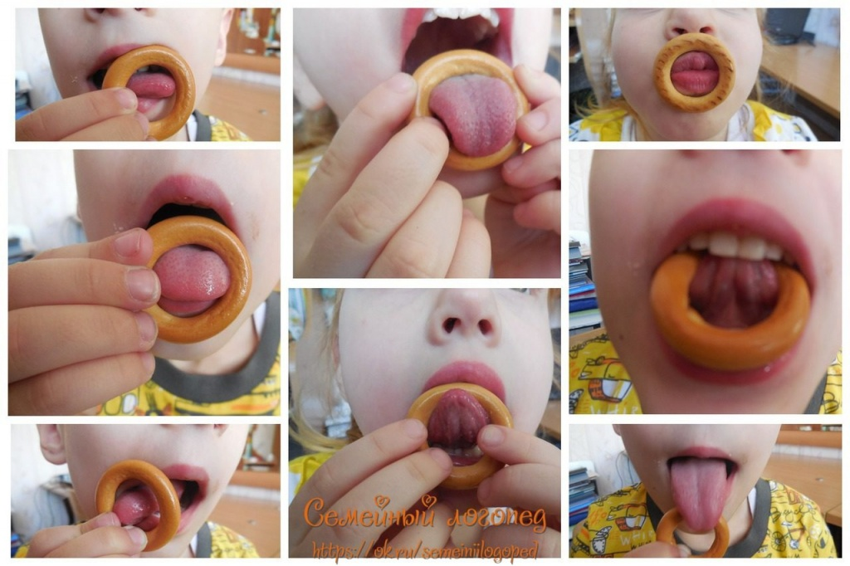
Развитие артикуляционной моторики
В дополнение к общепринятым артикуляционным упражнениям, предлагаю нетрадиционные упражнения, которые носят игровой характер и вызывают положительные эмоции у детей.
Веселые артикуляционные упражнения для детей, которые они будут выполнять с большим удовольствием, потому что все упражнения делаются со сладостями!

Slide 5
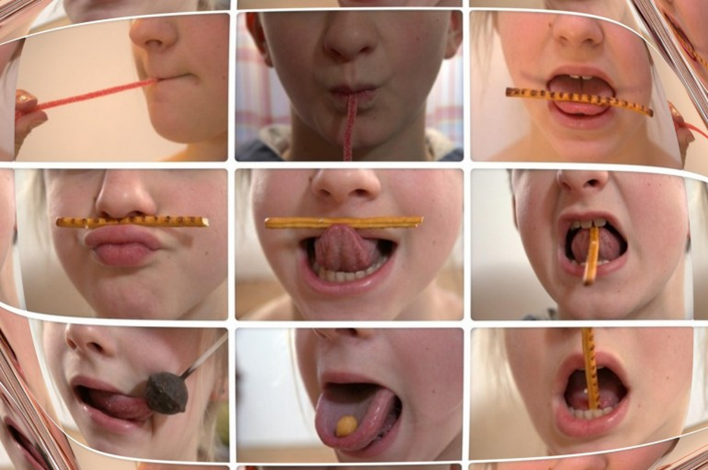
Вкусная артикуляционная гимнастика
Цель артикуляционной гимнастики - выработка правильных, полноценных движений артикуляционных органов, необходимых для правильного произношения звуков.
Веселую и вкусную артикуляционную гимнастику можно делать с соломинкой спагетти, жевательной мармеладкой, Чупа-чупсом, шариками из сухих завтраков и др.

Slide 6

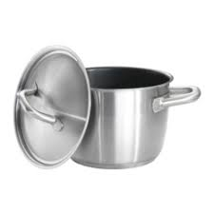

Развиваем слуховое внимание, слуховые дифференциации
«Слушаем звуки»
Послушайте и запомните звуки:
размешать сахар в чашке,
хлопнуть крышкой по кастрюле,
прошуршать пакетиками со специями,
погреметь горохом или манкой в стеклянной банке и т.д.
Родитель предъявляет сначала два звука, потом три
и т.д. до 7-8 звуков.…
Ребенок отгадывает, закрыв глаза или отвернувшись,
что может издавать эти звуки.

Slide 7
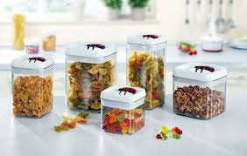
2.«Звучащие баночки», «Что звучит?», «Найди пару»
Для этой игры понадобятся баночки или сшитые небольшие мешочки, разная крупа или мелкие предметы: ракушки, камешки.
Насыпать в баночки разные крупы. Потрясти баночку, отгадать, что там звучит.
Определить одинаковые наполнители, составить пары.
Ребенок выполняет действия, называет крупы.

Slide 8

Развитие фонематического слуха. Подготовка к звуковому анализу слов
Покажите ребенку свои покупки. Пусть он перечислит те из них, в названии которых есть звук [Р]. Если ребенок затрудняется ответить, предложите наводящие вопросы:
Кар-р-р-тофель или капусту?
Ар-р-р-буз или дыню?
Пер-р-р-сики или бананы?
Лук или огур-р-р-цы?
Помидор-р-ры или баклажаны?

Slide 9
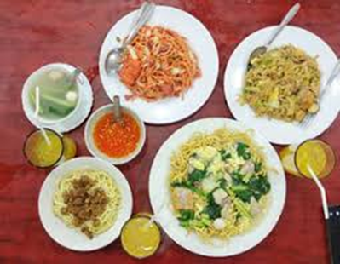
«Необычный ужин»
Попробуем приготовить необычный ужин. В названии блюд должен быть звук «С». Что можно приготовить? Не путайте твёрдые и мягкие согласные звуки! И если ребёнок скажет «селёдка», то похвалите его, но интонацией дайте почувствовать разницу между звучанием твёрдого и мягкого звука. По этому же принципу придумайте меню с названием блюд, где встречаются другие звуки.
Ребёнок: Салат, сырники, морс, суп.

Slide 10
Сегодня мы познакомили вас лишь с малой частью того, чем Вы можете занять ребёнком дома на кухне пока готовите обед или ужин
Включайте свою фантазию и самое главное, не уставайте постоянно разговаривать с вашими малышами, называйте все свои действия, цвета и формы. Пусть ребенок находится в постоянном потоке информации, не сомневайтесь, это его не утомит.
Побуждайте ребенка к игре, насколько возможно, играйте с малышом в развивающие и веселые игры. Чем непринужденнее будет обучение, тем легче и быстрее оно будет проходить.
Участвуйте в игровом процессе. Это будет отличным способом для установления более прочной связи между Вами и Вашим ребенком!
Вызывайте положительные эмоции у ребенка! Употребляйте слова и фразы, несущие оптимистическую окрашенность, например, «Как интересно!», «Вот, здорово!», «Давай помогу!», «Красота»!

